Slide 1
환경 캠페인 게시판 웹 서비스
BBANG끗.
상호형 : 김지수 : 김민호

Slide 2
CONTENTS
01
프로젝트개요
02
프로젝트소개
1-1. 개발동기
1-2. 기획의도
2-1. 팀원 소개
2-2. 기술 스택
03
프로젝트상세
04
진행프로세스
3-1. 구조도
3-2. Wire Frame
3-3. URL Mapping
3-4. ERD 상세
3-5. 기술설명
4-1. 개발 일정
4-2. 마치며

Slide 3
01
프로젝트개요
1-1. 개발동기
1-2. 기획의도

Slide 4
01
개발동기
프로젝트개요
1-1. 개발동기
1-2. 기획의도

Slide 5
02
프로젝트소개
2-1. 팀원 소개
2-2. 기술 스택

Slide 6
02
팀원소개
프로젝트소개
2-1. 팀원소개
2-2. 기술스택

Slide 7
02
기술스택
프로젝트소개
2-1. 팀원소개
2-2. 기술스택

Slide 8
03
3-1. 구조도
3-2. Wire Frame
3-3. URL Mapping
3-4. ERD 상세
3-5. 기술설명
프로젝트상세

Slide 9
03
구조도
프로젝트상세
3-1. 구조도
3-2. Wire Frame
3-3. URL Mapping
3-4. ERD 상세
3-5. 기술설명
리엑트
노드JS
Data
Base

Slide 10
03
Wire Frame
프로젝트상세
3-1. 구조도
3-2. Wire Frame
3-3. URL Mapping
3-4. ERD 상세
3-5. 기술설명

Slide 11
03
URL Mapping
프로젝트상세
3-1. 구조도
3-2. Wire Frame
3-3. URL Mapping
3-4. ERD 상세
3-5. 기술설명
/Login
/Register/personal
/Register/corporate
/Register/group
User
/campaign
/campaign/write
/campaign/detail/:id
/campaign/edit/:id
/campaign/form/:id
/carbonFootprint
/mypage

Slide 12
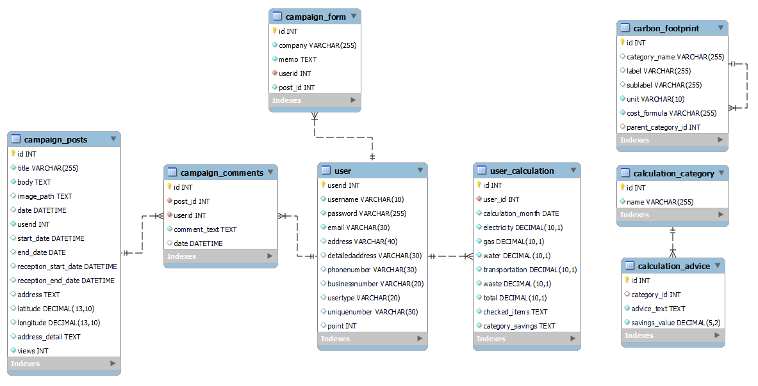
03
ERD 상세
프로젝트상세
3-1. 구조도
3-2. Wire Frame
3-3. URL Mapping
3-4. ERD 상세
3-5. 기술설명

Slide 13
03
기술설명(메인페이지)
프로젝트상세
3-1. 구조도
3-2. Wire Frame
3-3. URL Mapping
3-4. ERD 상세
3-5. 기술설명
3-5-1. 메인페이지
3-5-2. 메인페이지
3-5-3. 메인페이지
3-5-4. 메인페이지
3-5-5. 메인페이지
3-5-6. 메인페이지
3-5-7. 메인페이지
3-5-8. 메인페이지

Slide 14
04
진행프로세스
4-1. 개발 일정
4-2. 마치며

Slide 15
04
개발일정
진행프로세스
4-1. 개발일정
4-2. 마치며

